Slide 1
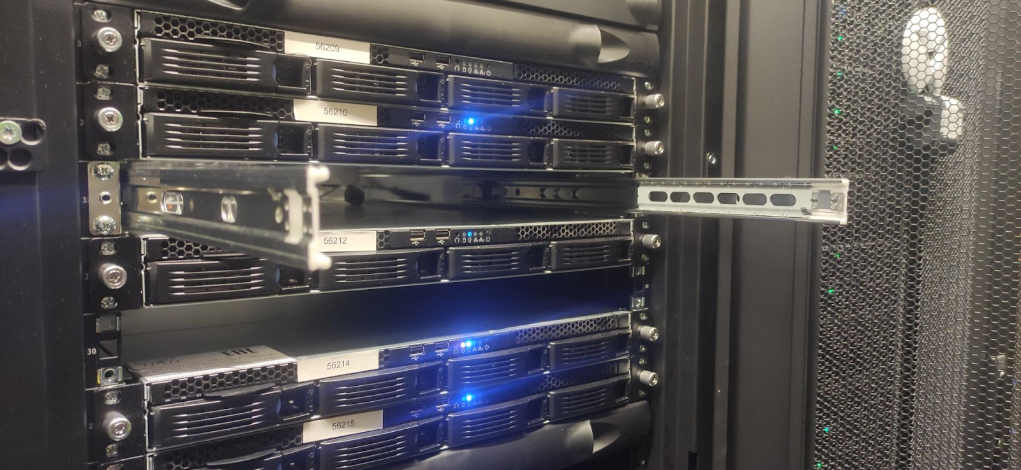
Виды серверного программного обеспечения. Установка и обслуживание.
Выполнил:
Лехман М.
ИПо9581

Slide 2
Что такое Серверное ПО?
Серверное программное обеспечение — это комплекс программ, предназначенных для обслуживания клиентских запросов.
Оно работает непрерывно (24/7), управляет ресурсами и обеспечивает работу сетевой инфраструктуры.
Ключевые отличия от клиентского ПО:
Нагрузка: Работа с сотнями/тысячами одновременных подключений.
Отказоустойчивость: Высокая (кластеризация, резервирование).
Управление: Часто через консоль (CLI) или веб-интерфейс.
CLI – это способ управления операционной системой или программами через ввод текстовых команд в терминале. В отличие от GUI (графического интерфейса),
CLI не использует окна и кнопки, а опирается на текстовый ввод и вывод.

Slide 3
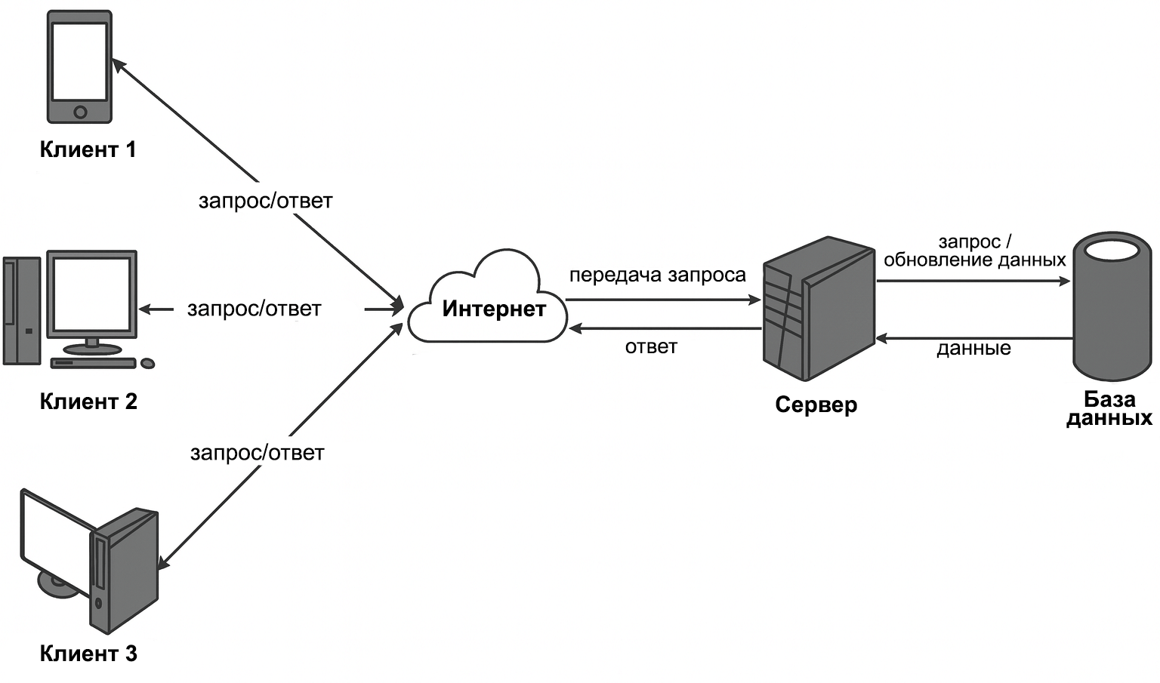

Slide 4



Классификация. Базовая инфраструктура
Серверное ПО делится на несколько функциональных слоев:
1 Веб-серверы:
Роль: Обработка HTTP/HTTPS запросов, выдача сайтов.
Примеры: Nginx, Apache, IIS .
2 Серверы БД (СУБД):
Роль: Хранение, структурирование и быстрый поиск данных.
Примеры: MySQL, PostgreSQL, Microsoft SQL Server .
3 Файловые серверы:
Роль: Централизованное хранилище данных и управление доступом.
Примеры: Samba, Windows File Server, NFS .

Slide 5
Классификация. Специализированные серверы
4 Почтовые серверы (MTA):
Роль: Пересылка, прием и хранение электронной почты.
Примеры: Postfix, Microsoft Exchange, Dovecot .
5 Серверы приложений:
Роль: Выполнение бизнес-логики (CRM, ERP), связь между вебом и БД.
Примеры: Apache Tomcat (Java), JBoss .
6 Средства виртуализации:
Роль: Запуск нескольких изолированных ОС на одном физическом сервере.
Примеры: VMware ESXi, Proxmox VE, KVM .

Slide 6



Процесс установки серверного ПО
Установка зависит от операционной системы и архитектуры.
Типовые сценарии установки:
На Linux (Debian/Ubuntu):
Использование менеджеров пакетов: apt install nginx.
Сборка из исходников (для специфичных задач).
На Windows Server:
Использование мастера добавления ролей и компонентов (IIS, AD, DNS).
Современные методы:
Контейнеризация: Развертывание через Docker (docker-compose up).
Автоматизация: Скрипты Bash/PowerShell (пример: установка через install.sh) .

Slide 7
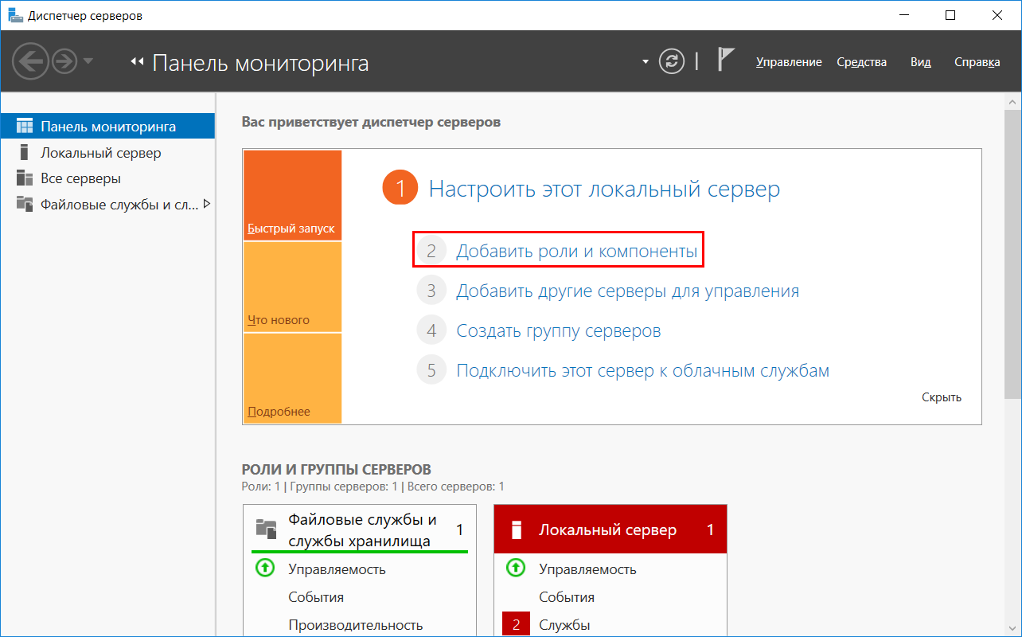
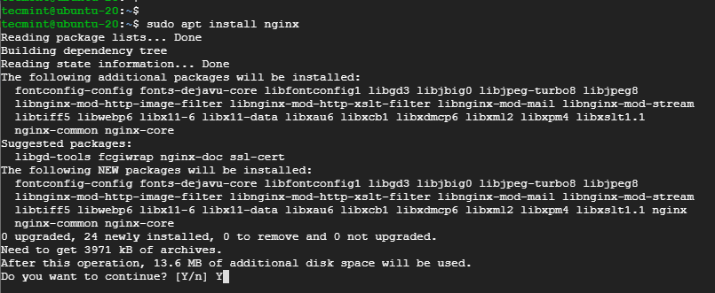
Пример Использования мастера добавления ролей (Для Windows):
Использование менеджеров пакетов: apt install nginx

Slide 8
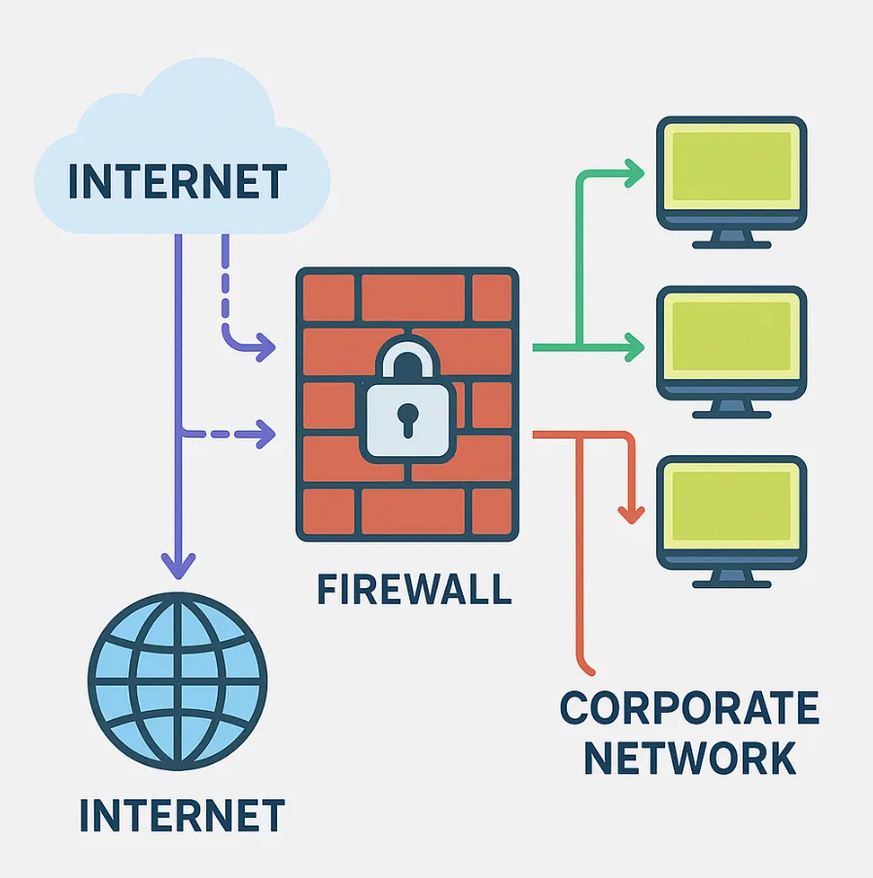
FireWall
Файрвол (или брандмауэр) —это система безопасности, которая контролирует сетевые соединения между устройствами и интернетом.
Он работает как контрольно-пропускной пункт, сравнивая входящие и исходящие запросы с правиламии политиками, блокируя подозрительные попытки доступа и разрешая легитимный трафик.

Slide 9
Обслуживание серверов (Maintenance)
Основные задачи администратора:
Мониторинг:
Отслеживание метрик (CPU, RAM, Disk, Network).
Инструменты: Zabbix, Prometheus + Grafana, Netdata .
Управление обновлениями (Patch Management):
Установка обновлений безопасности для ОС и приложений.
Автоматизация через Ansible или скрипты .
Безопасность:
Настройка Firewall (iptables, ufw, Windows Firewall).
Мониторинг логов (ELK Stack) и защита от взлома (Fail2ban) .

Slide 10
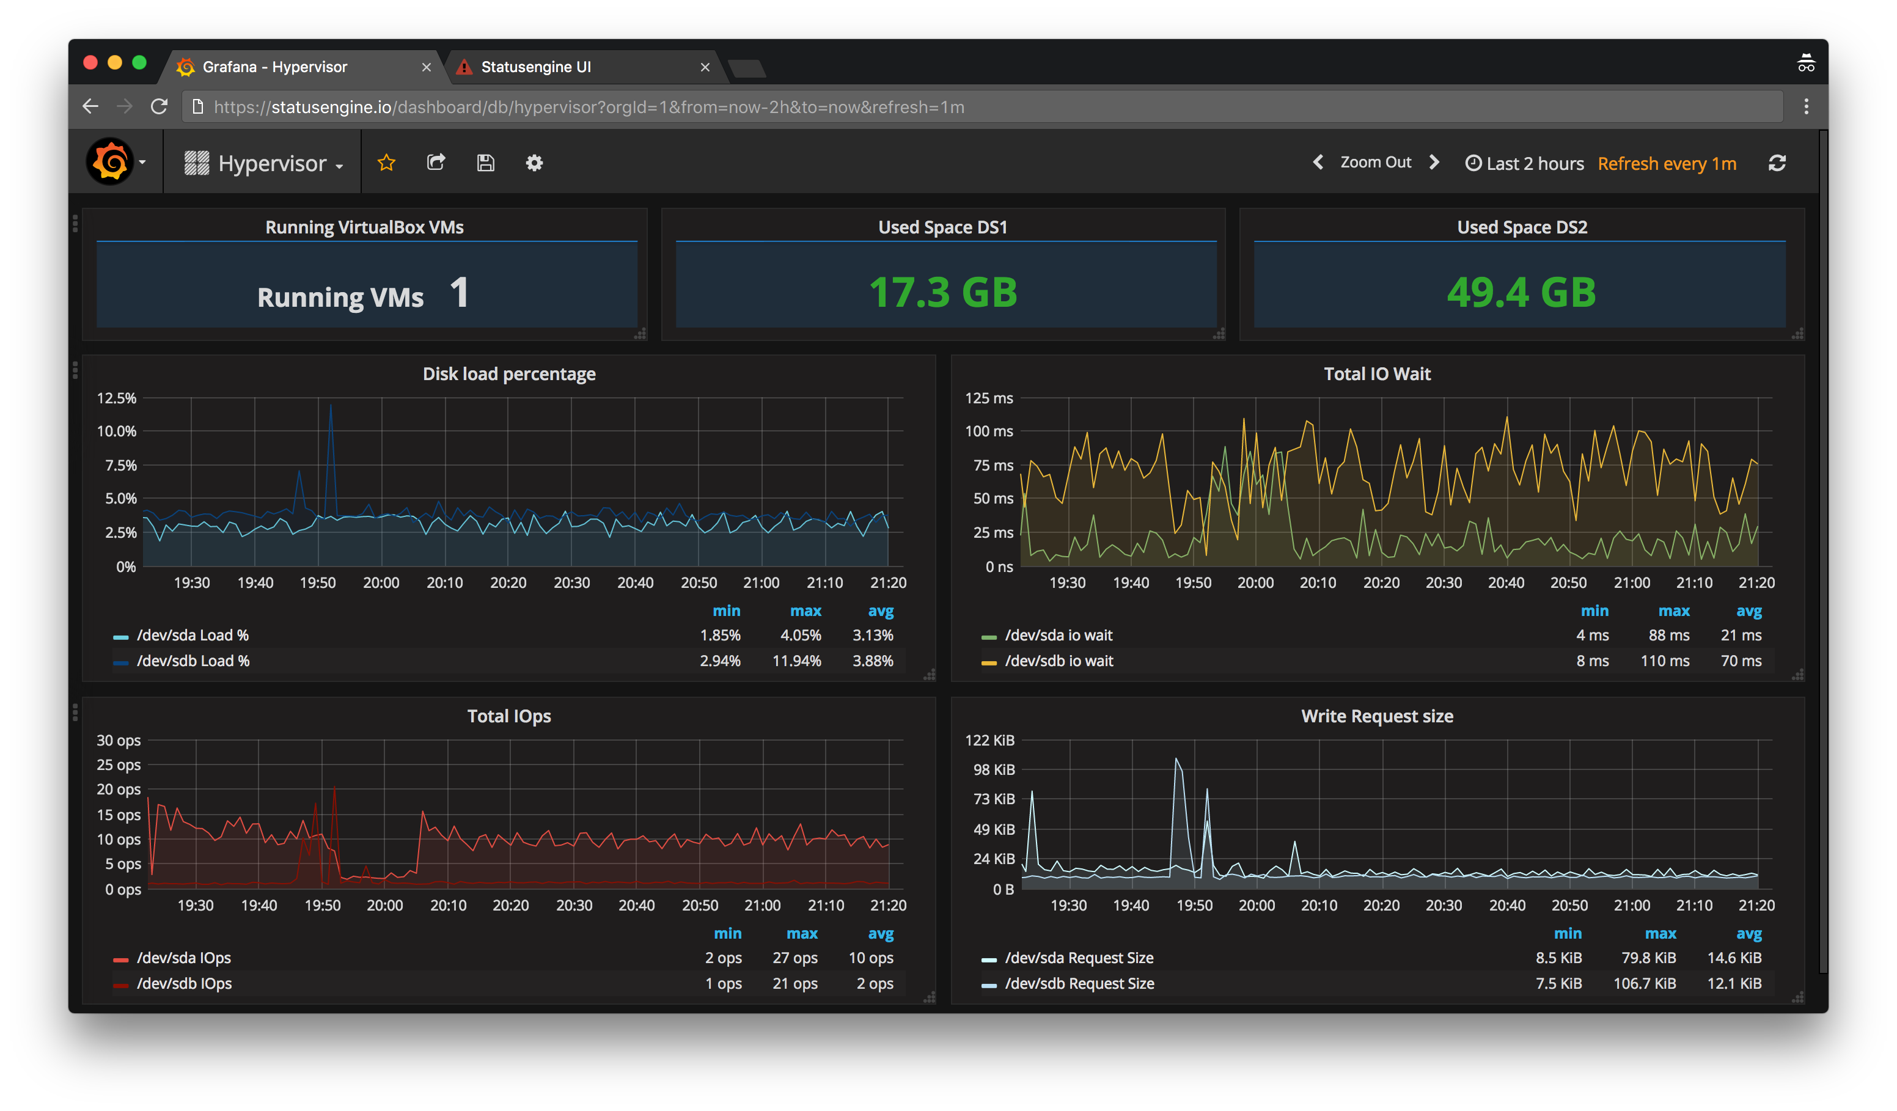
Дашборд Grafana Панель для мониторинга и поддержки серверов

Slide 11
Резервное копирование и восстановление (Backup & Recovery)
Самое важное правило: «Без бэкапов ты не администратор, а любитель».
Стратегии:
RTO (Recovery Time Objective): Время, за которое сервер должен быть восстановлен.
RPO (Recovery Point Objective): Допустимый объем потери данных (например, бэкап раз в час).
Популярные решения:
Veeam Backup & Replication: Стандарт для виртуальных сред.
Bacula / rsync: Для файловых серверов Linux.
Duplicity / Acronis: Для гибридных сред .

Slide 12
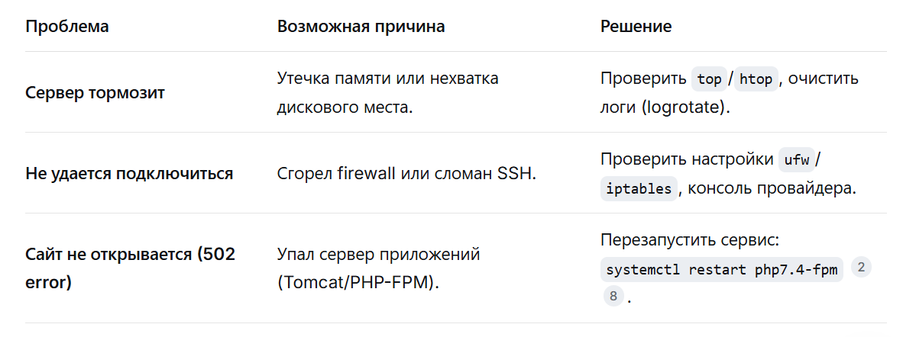
Типичные проблемы и их решение

Slide 13
Спасибо за внимание

